Slide 1
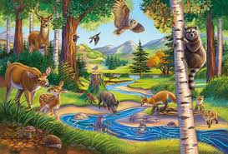
শুভেচ্ছা

Slide 2
শিক্ষক পরিচিতি
মোছাঃ মৌসুমী বেগম
সহকারি শিক্ষক
পীরগাছা মডেল সরকারি প্রাথমিক বিদ্যালয়
পীরগাছা , রংপুর । E-mail: moumieid@gmail.com

Slide 3
পাঠ পরিচিতি
শ্রেণিঃ ৩য়
বিষয়ঃ প্রাথমিক বিজ্ঞান
পাঠঃ জীব ও জড়
অধ্যায়ঃ দুই
পাঠ্যাংশঃ জীব দুই ……….. আলোচনা কর।

Slide 4
শিখন ফল
এই পাঠ শেষে শিক্ষার্থীরা ---
২.২.৩ বিভিন্ন উদ্ভিদ ও প্রাণীর বৈশিষ্ট্য উল্লেখ করতে এবং শ্রেণিকরন করতে পারবে।

Slide 5
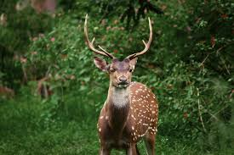
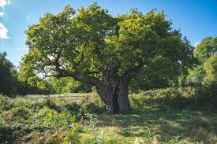
প্রাণী
উদ্ভিদ

Slide 6
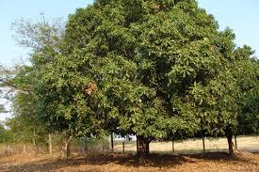
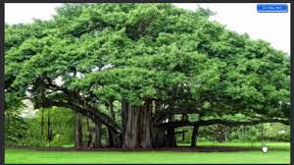
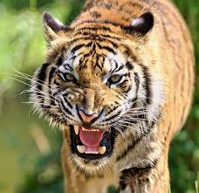
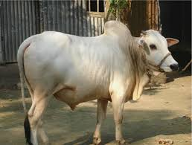
আজকের পাঠ
ঊদ্ভিদ ও প্রাণী

Slide 7
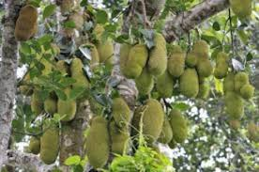
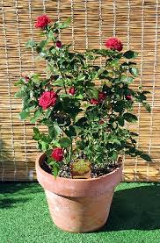
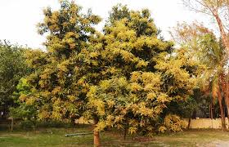
কাঁঠাল গাছ
গোলাপ গাছ
আম গাছ
বট গাছ

Slide 8
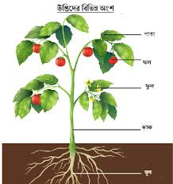

Slide 9
উদ্ভিদের বৈশিষ্ট্য
উদ্ভিদের মূল, কান্ড, শাখা-প্রশাখা, পাতা, ফুল,ফল আছে
এক জায়গা থেকে অন্য জায়গায় যেতে পারেনা।
দেখতে পারেনা, শুনতে পারেনা, ঘ্রান নিতে পারেনা।
প্রাণীর মত খাবার খায়না।
নিজের খাদ্য নিজে তৈরি করে।

Slide 10
পাঠ্য বই এ উদ্ভিদের বৈশিষ্ট্য গুলো দেখবে ও জোড়ায় আলোচনা করবে ।

Slide 11
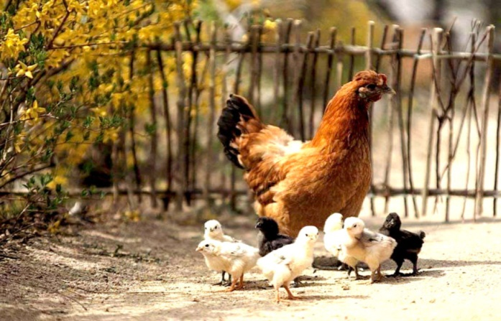
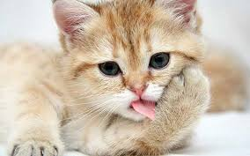
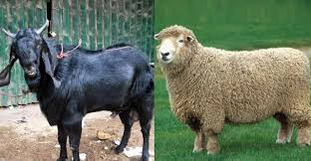
বিভিন্ন প্রাণী

Slide 12
চোখ
কান
মুখ
নাক

Slide 13
প্রাণীর বৈশিষ্ট্য
প্রাণীর মুখ, কান, নাক, চোখ, পা, ডানা ইত্যাদি আছে।
অধিকাংশ প্রাণী এক জায়গা থেকে অন্য জায়গায় যেতে পারে।
দেখতে পারে, শুনতে পারে, ঘ্রান ও স্বাদ নিতে পারে।
খাদ্য হিসেবে উদ্ভিদ বা অন্য প্রাণী খেয়ে থাকে।

Slide 14
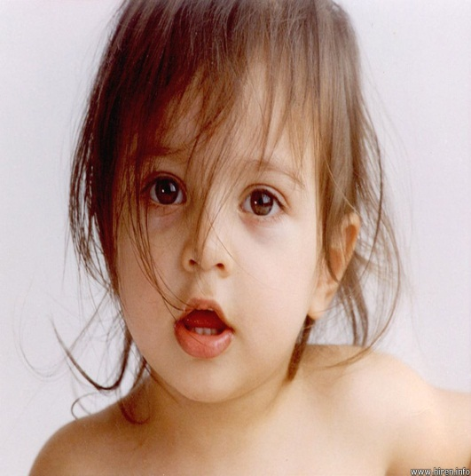
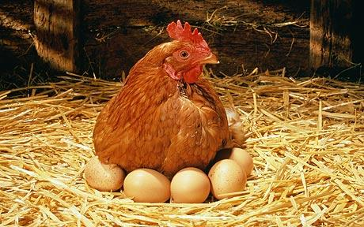
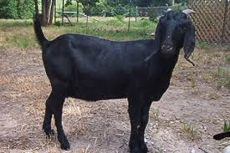
দলে প্রাণী ও উদ্ভিদ আলাদা

Slide 15
পাঠ্য বই এ প্রাণীর বৈশিষ্ট গুলো দেখে দলে আলোচনা করে লিখবে।

Slide 16
বাড়ীর কাজ
উদ্ভিদের বৈশিষ্ট গুলো কি কি?
প্রাণীর বৈশিষ্ট গুলো কি কি ?
উদ্ভিদ ও প্রাণীর তুলনা কর।

Slide 17
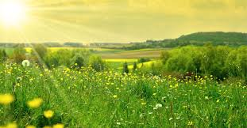
ধন্যবাদ

